Slide 1
Ασφάλεια & Ποιότητα Τροφίμων
Διάλεξη 1^{η}
Παλαιογεώργου Αναστασία-Μαρίνα
Βιοτεχνολόγος MSc, PhD
Πανεπιστημιακή Υπότροφος

Slide 2
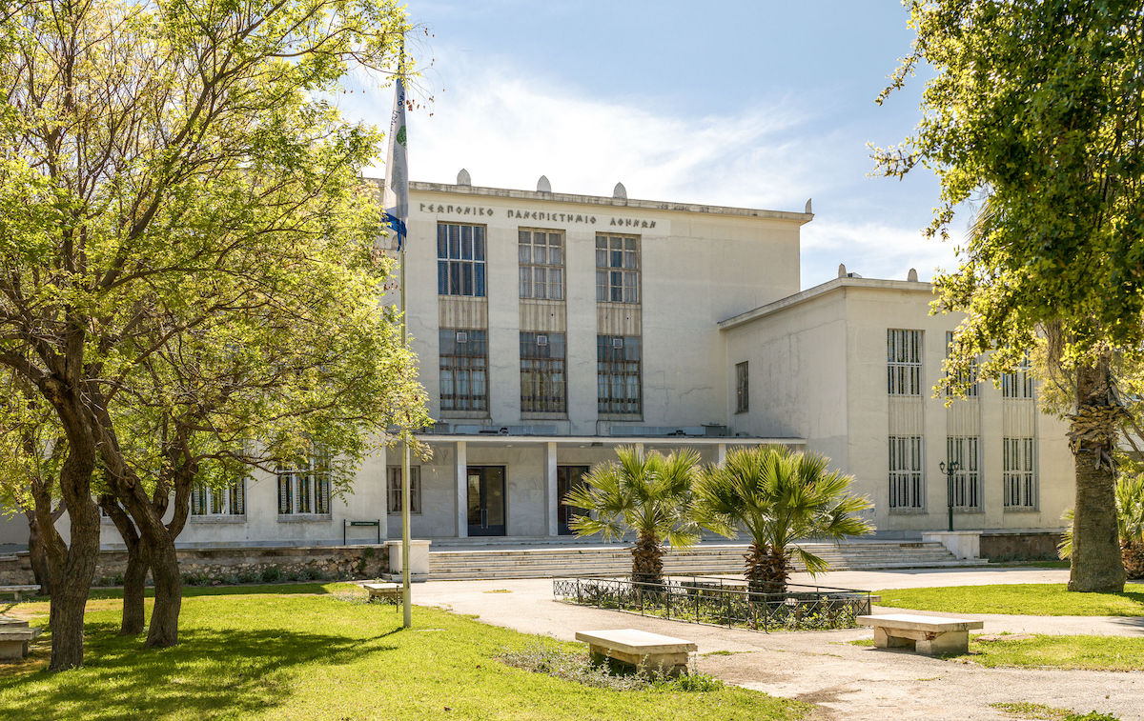
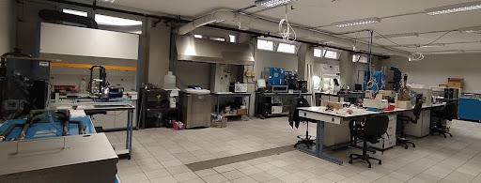
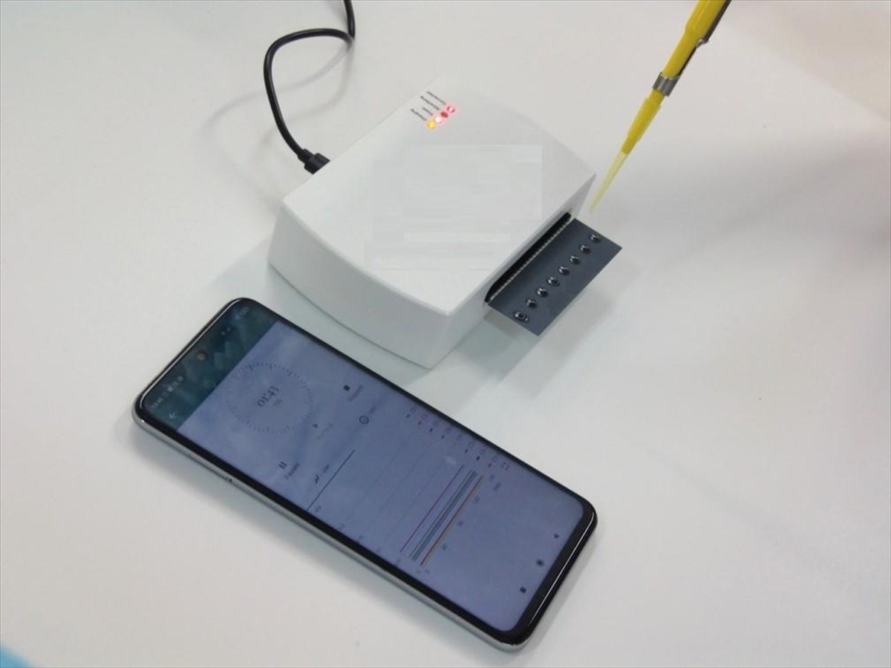
Επικοινωνία: palaio_n@aegean.gr

Slide 3
Ύλη μαθήματος
Εισαγωγή στην υγιεινή και ασφάλεια τροφίμων
Εισαγωγή στην ποιότητα τροφίμων
Διασφάλιση υγιεινής και μικροβιολογικός έλεγχος τροφίμων
Προδιαγραφές ποιότητας και ποιοτικός έλεγχος τροφίμων
Συστήματα διαχείρισης ποιότητας
Τυποποίηση, πιστοποίηση και διαπίστευση στην ποιότητα
Εισαγωγή στο HACCP
Ανάπτυξη σχεδίου HACCP
Αρχές συστήματος HACCP
Συστήματα Διαχείρισης Ασφάλειας Τροφίμων
Τρόπος εξέτασης μαθήματος
Πολλαπλής επιλογής
Ερώτηση ανάπτυξης-κρίσεως

Slide 4
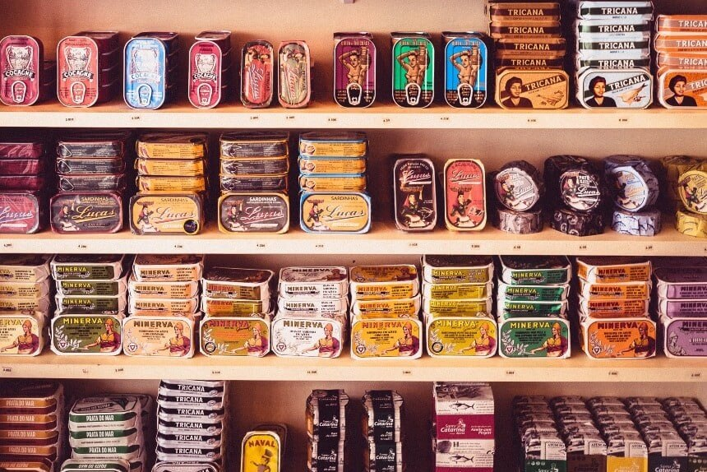
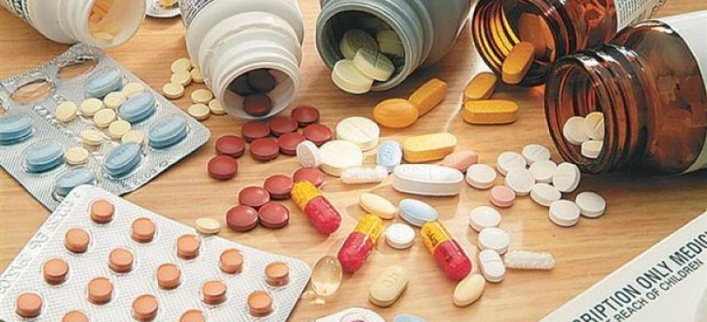
Η μία έννοια (ποιότητα) εμπεριέχει την άλλη (ασφάλεια)
Τρόφιμα
Φάρμακα
Καλλυντικά

Slide 5
1. Εισαγωγή στην υγιεινή και ασφάλεια τροφίμων

Slide 6
Ασφαλές είναι το τρόφιμο το οποίο μπορεί να καταναλωθεί χωρίς να προκαλέσει νόσο (τροφική δηλητηρίαση) ή άλλη βλάβη στην υγεία του καταναλωτή. Αυτό σημαίνει ότι τα ασφαλή τρόφιμα δεν θα πρέπει να περιέχουν:
παθογόνους μικροοργανισμούς
επικίνδυνες χημικές ουσίες
ξένα σώματα

Slide 7
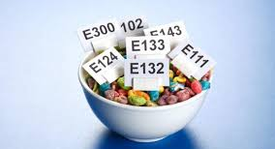
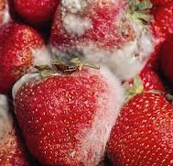
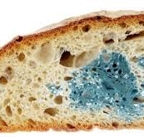
Μη ασφαλές είναι το τρόφιμο το οποίο περιέχει παθογόνα μικρόβια, επικίνδυνες χημικές ουσίες ή ξένα σώματα και μπορεί να προκαλέσει σοβαρές βλάβες στην υγεία του καταναλωτή.

Slide 8
Μίανση: η παρουσία μικροοργανισμών σε τρόφιμα
Η μικροβιακή επιμόλυνση (μίανση) των τροφίμων με παθογόνους μικροοργανισμούς μπορεί να έχει ως αποτέλεσμα την τροφική δηλητηρίαση του ανθρώπου ή ακόμη και τον θάνατο, ενώ στην περίπτωση μίανσης με αλλοιογόνους, μη-παθογόνους μικροοργανισμούς, μπορεί να επέλθει αλλοίωση του τροφίμου.
Τα παθογόνα μεταφέρονται στα τρόφιμα από:
τις πρώτες ύλες των τροφίμων
τα χέρια του προσωπικού που χειρίζεται τα τρόφιμα
τα ρούχα και τα μέσα ατομικής προστασίας του προσωπικού, καθώς και τον εξοπλισμό επεξεργασίας τροφίμων
τις επιφάνειες με τις οποίες έρχονται σε επαφή τα τρόφιμα, όπως πάγκοι εργασίας, σκεύη κ.λπ.

Slide 9
Διασταυρούμενη μίανση: μεταφορά μικροοργανισμών από ένα υποδόχο (reservoir) όπου ενυπάρχει φυσιολογικά ο μικροοργανισμός ή μια πηγή μίανσης (π.χ. νωπό τρόφιμο) σε ένα μη μιασμένο τρόφιμο (συνήθως μαγειρεμένο τρόφιμο).
Άμεση: ωμά τρόφιμα έρχονται σε επαφή με έτοιμα προς κατανάλωση τρόφιμα
Έμμεση: σε μια επιφάνεια επεξεργασίας τοποθετούνται ωμά τρόφιμα και έπειτα, δίχως να προηγηθεί εξυγίανση, τοποθετούνται έτοιμα προς κατανάλωση τρόφιμα ή μέσω σταγόνων αίματος από ωμό κρέας σε έτοιμο προς κατανάλωση τρόφιμο

Slide 10
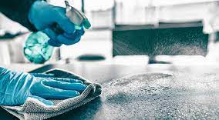
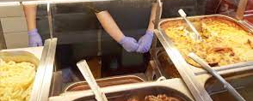
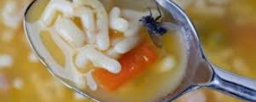
Μπορεί να προκληθεί από:
Χρησιμοποίηση του ίδιου εξοπλισμού και των ίδιων επιφανειών επεξεργασίας τροφίμων για την προετοιμασία ωμών και έτοιμων προς κατανάλωση τροφίμων.
Χρησιμοποίηση εξοπλισμού και σκευών (π.χ. μαχαίρια) χωρίς σχολαστικό πλύσιμο πριν τη χρήση.
Χέρια χειριστών τα οποία δεν πλύθηκαν μετά το χειρισμό ωμού κρέατος, πουλερικών, ψαριών και λαχανικών ή μετά από την επαφή με πηγές μικροβίων, όπως η μύτη, το στόμα, τα μαλλιά και τα ζώα.
Λανθασμένη τοποθέτηση των τροφίμων στο ψυγείο. Ωμά τρόφιμα θα πρέπει να τοποθετούνται πάντοτε κάτω από τα μαγειρεμένα και έτοιμα προς κατανάλωση τρόφιμα.

Slide 11
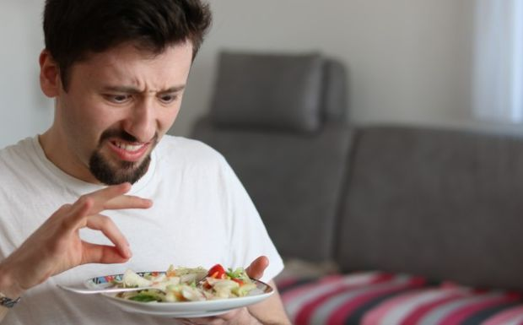
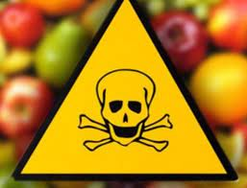
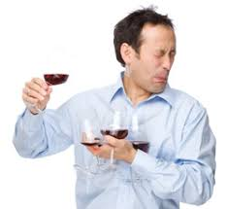
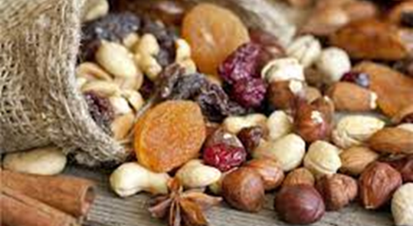
Ρύπανση: από επικίνδυνες χημικές ουσίες ή ξένα σώματα
τοξικές ουσίες απαγορευμένες ή εντός συγκεκριμένων ορίων
τρίχες
γυαλιά
τεμάχια ξύλου

Slide 13
Ασφάλεια τροφίμων είναι η διασφάλιση ότι το τρόφιμο δεν θα προκαλέσει βλάβη στον καταναλωτή όταν αυτό παρασκευάζεται ή και καταναλώνεται σύμφωνα με την προσδοκώμενη χρήση του (FAO & WHO, 2009).
παραγωγή/παρασκευή
το χειρισμό
την επεξεργασία
διάθεση τροφίμων
Η καταλληλότητα τροφίμου έγκειται στη διασφάλιση ότι το τρόφιμο είναι αποδεκτό για ανθρώπινη κατανάλωση σύμφωνα με την προσδοκώμενη χρήση του.

Slide 14
Απόλυτη ασφάλεια τροφίμου (absolute food safety) ορίζεται η εξασφάλιση ότι είναι αδύνατος ο τραυματισμός ή η πρόκληση νόσου από την κατανάλωση του τροφίμου.
Σχετική ασφάλεια τροφίμου (relative food safety) ορίζεται η πρακτική βεβαιότητα ότι δεν θα προκληθεί νόσος ή τραυματισμός από την κατανάλωση ενός τροφίμου ή συστατικού του, με την προϋπόθεση ότι αυτό χρησιμοποιείται σωστά και η κατανάλωσή του δεν υπερβαίνει κάποια ανώτατα όρια.
Ο στόχος της απόλυτης ασφάλειας στα τρόφιμα δεν είναι εφικτός.

Slide 15
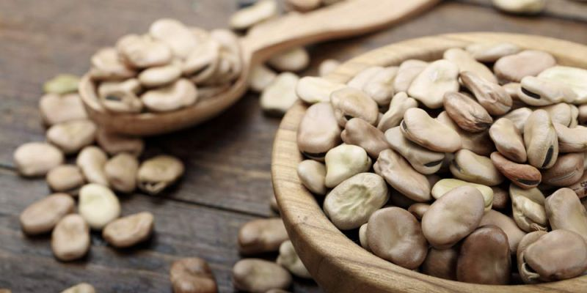
Εκτός από τα ίδια τα τρόφιμα, η σχετική ασφάλεια των τροφίμων εξαρτάται και από τα άτομα που τα καταναλώνουν. Τρόφιμα τα οποία κρίνονται ασφαλή για τους περισσότερους καταναλωτές μπορεί να είναι δυνητικά επικίνδυνα (μη ασφαλή – ακατάλληλα για ανθρώπινη κατανάλωση) για ευαίσθητες ομάδες πληθυσμού ή αλλεργικά άτομα.
ανεπάρκεια ενζύμου G6PD: αιμολυτική αναιμία, κατάσταση που χαρακτηρίζεται από την ταχύτατη καταστροφή των ερυθρών αιμοσφαιρίων του αίματος

Slide 16
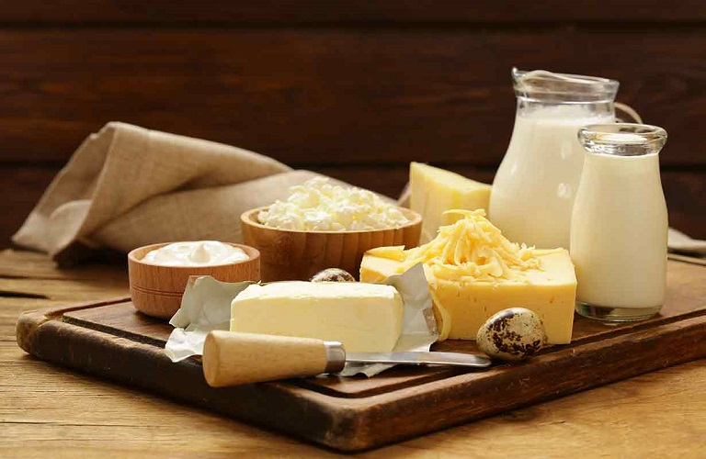
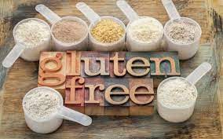
Δυσανεξία στη λακτόζη!!!
Δυσανεξία στη γλουτένη!!!

Slide 17
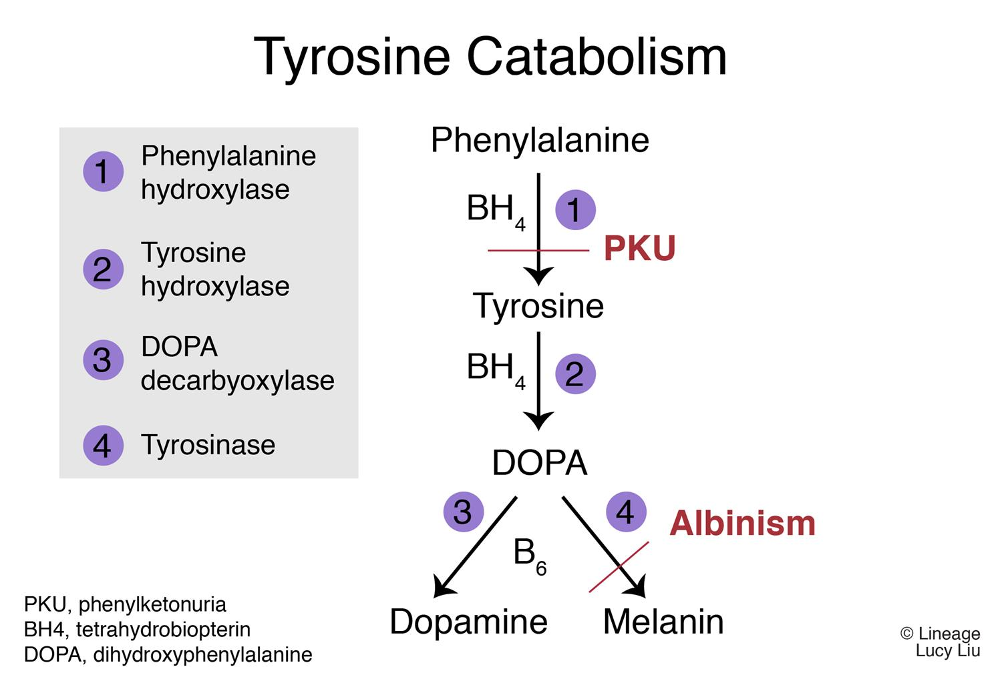
Κατάλληλο διαιτολόγιο!!!

Slide 18
Μη ασφαλή τρόφιμα – Επιβλαβή για την υγεία του ανθρώπου (unsafe foods injurious to health
-Καν.(ΕΚ) 178/2002)
Τρόφιμα με εκτεταμένη αλλοίωση ή αποσύνθεση
Τρόφιμα που περιέχουν παθογόνους μικροοργανισμούς ή τοξίνες τους
Τρόφιμα που περιέχουν χημικές ή τοξικές ουσίες
Τρόφιμα που παρουσιάζουν επίπεδα καταλοίπων αντιβιοτικών, φυτοφαρμάκων, βαρέων μετάλλων κ.λπ.
Τρόφιμα μικροβιολογικώς ιδιαίτερα ευαλλοίωτα (π.χ. γάλα, προϊόντα κρέατος) τα οποία έχουν υπερβεί την ημερομηνία ελάχιστης διατηρησιμότητάς τους (‘ημερομηνία λήξης’)
Ύπαρξη ξένων σωμάτων σε τρόφιμα με άμεσες επιπτώσεις στην υγεία του καταναλωτή
Τρόφιμα που έχουν ρυπανθεί με νεκρά ή ζωντανά έντομα αρθροπόδων ή απεκκρίσεις τους
Τρόφιμα που έχουν υποβληθεί σε επεξεργασία με ιοντίζουσες ή υπεριώδεις ακτινοβολίες

Slide 19
Μη ασφαλή τρόφιμα – Ακατάλληλα για ανθρώπινη κατανάλωση
Παρουσιάζουν μη κανονικούς οργανοληπτικούς χαρακτήρες
Έχουν ξένες προσμίξεις
Παρουσιάζουν υπέρβαση του χρόνου διατηρησιμότητας ή χρόνου ζωής τους
Έχουν παραχθεί ή αποθηκευτεί ή διατίθενται από μη νομίμως λειτουργούσες επιχειρήσεις
Έχουν βάσιμες ενδείξεις χρησιμοποίησης μη ασφαλών πρώτων υλών
Έχουν παρασκευαστεί, συσκευαστεί ή διατηρηθεί υπό συνθήκες που δεν πληρούν τις ειδικές διατάξεις της κείμενης νομοθεσίας.
Χωρίς έγκριση αρμόδιου οργάνου
Στερούνται υγειονομικών επισημάνσεων
Έχουν υποστεί απόψυξη και επανακατάψυξη

Slide 20
Αρχές τοξικότητας
Όλες οι ουσίες μπορεί να είναι τοξικές αν χρησιμοποιηθούν κάτω από κατάλληλες συνθήκες.
Η επίδραση μιας ουσίας επί του οργανισμού βρίσκεται σε σχέση με την ποσότητα που αυτή χρησιμοποιείται.
Η τοξική επίδραση μιας ουσίας συνδέεται στενά με τον μεταβολισμό του καταναλωτή.
Μία ουσία μπορεί να επηρεάζει την τοξικότητα μιας άλλης.

Slide 21
Ευχαριστώ πολύ!!!

